Slide 1
Nelson David Aristizabal Oscar Julián Buitrago Juan Diego Gonzalez Juan Pablo Lopera

Slide 2
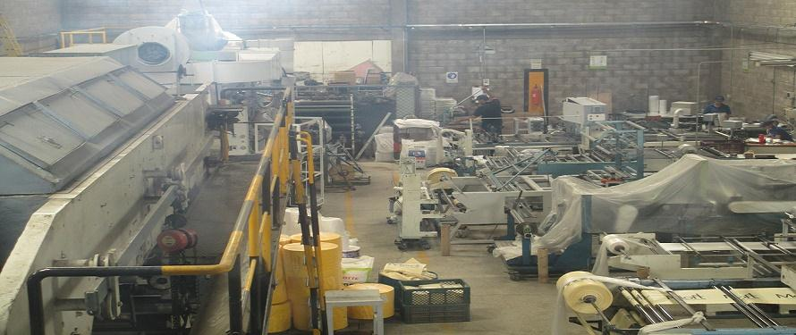
PlastiSer S.A.
Empresa dedicada a la producción y comercialización de bolsas plásticas y prestación de servicios relacionados.

Slide 3
Ordenes De Producción
Se dividen en procesos de producción:
Extrusión
Impresión
Sellado

Slide 4
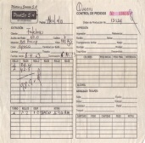



Problema
La empresa actualmente procesa mucha información referente a los procesos de producción, usando formularios físicos y tablas en Excel entre otros
Información que se repite una y otra vez de un lado a otro.

Slide 5
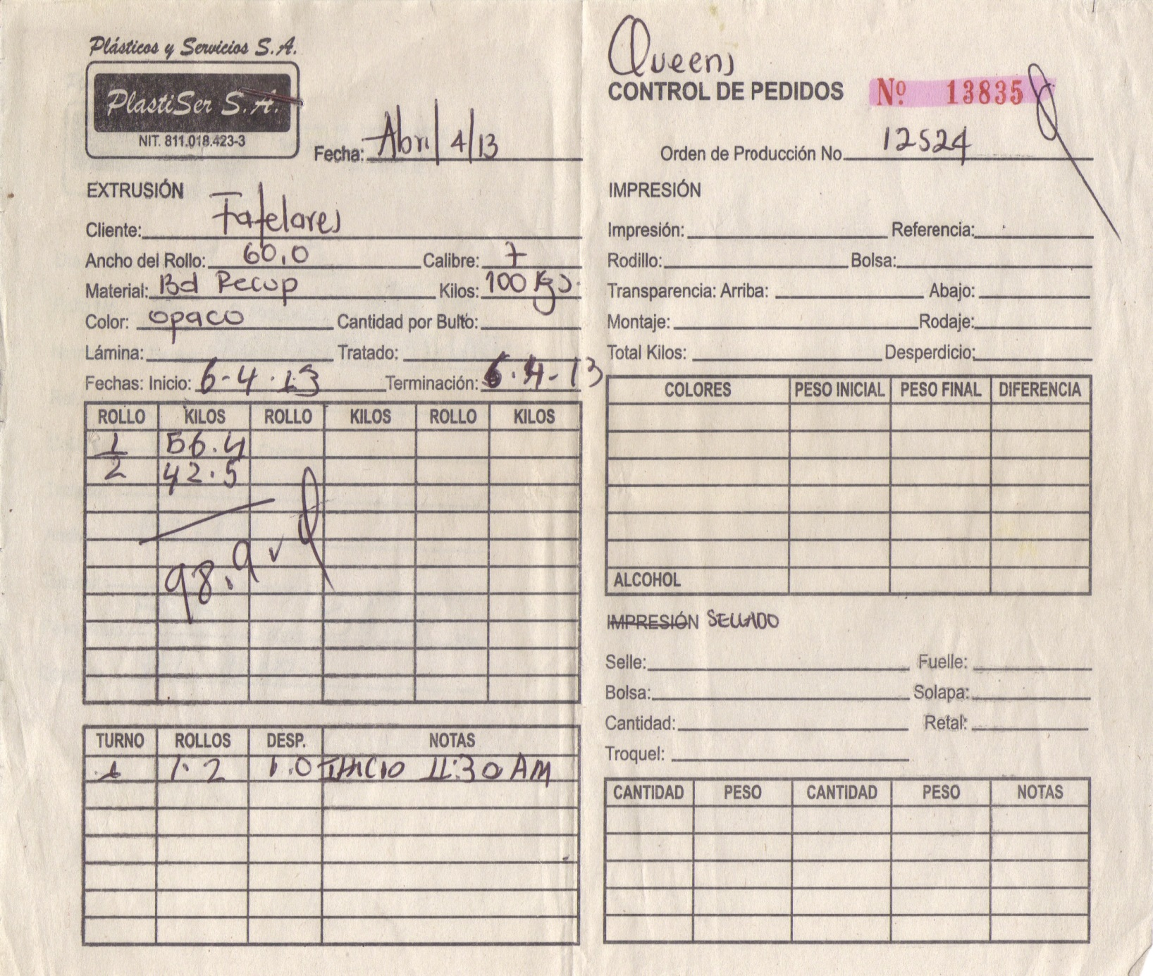

Slide 6
Objetivo
Realizar pedidos fácilmente
Mejorar la rapidez en la elaboración de las órdenes de producción.

Slide 7
Alcance
Manejo de las órdenes de producción, desde la solicitud por parte de los clientes hasta la entrega del producto final .

Slide 8
Como resultado de todo el proceso de planeación realizado durante 2 años:
P
P
PlastiSoft Dektop
PlastiSoft Web

